Slide 1
Applying Domain-Driven Design
Webcast with
UML China
2006-08-30
Jimmy Nilsson
www.jnsk.se/weblog/

Slide 2
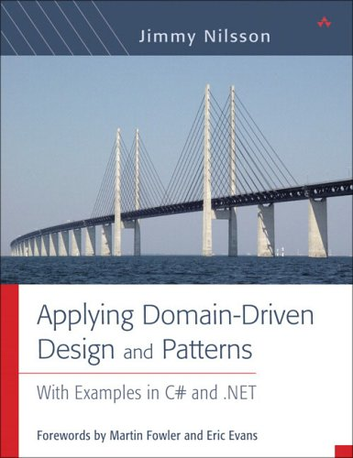
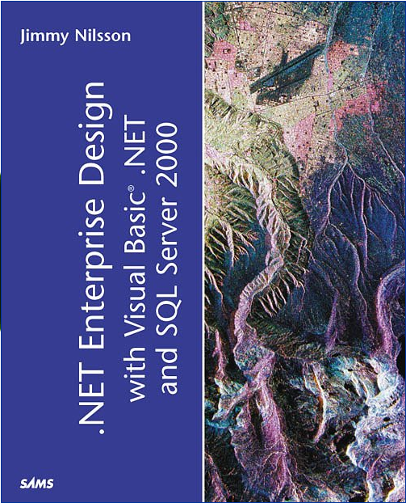
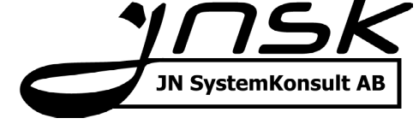
About Jimmy Nilsson
Primarily a developer, but also a
trainer and author
Blogs at www.jnsk.se/weblog/
Author of Applying Domain-Driven
Design and Patterns and
.NET Enterprise Design

Slide 3

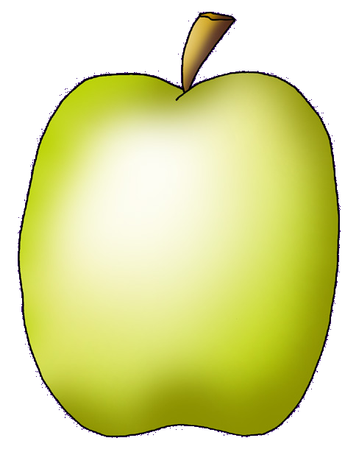
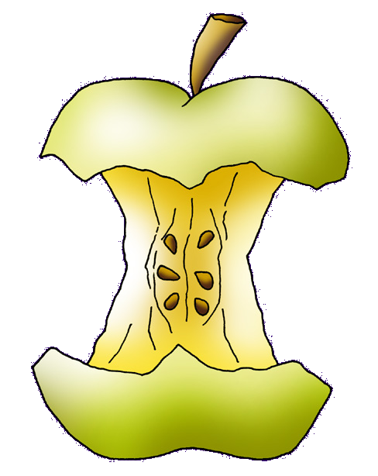
Main Focus of DDD?
The core is the main focus!
Forget distractions!
Notes:
Kunskapsrik design
Ubiquitous Language

Slide 4
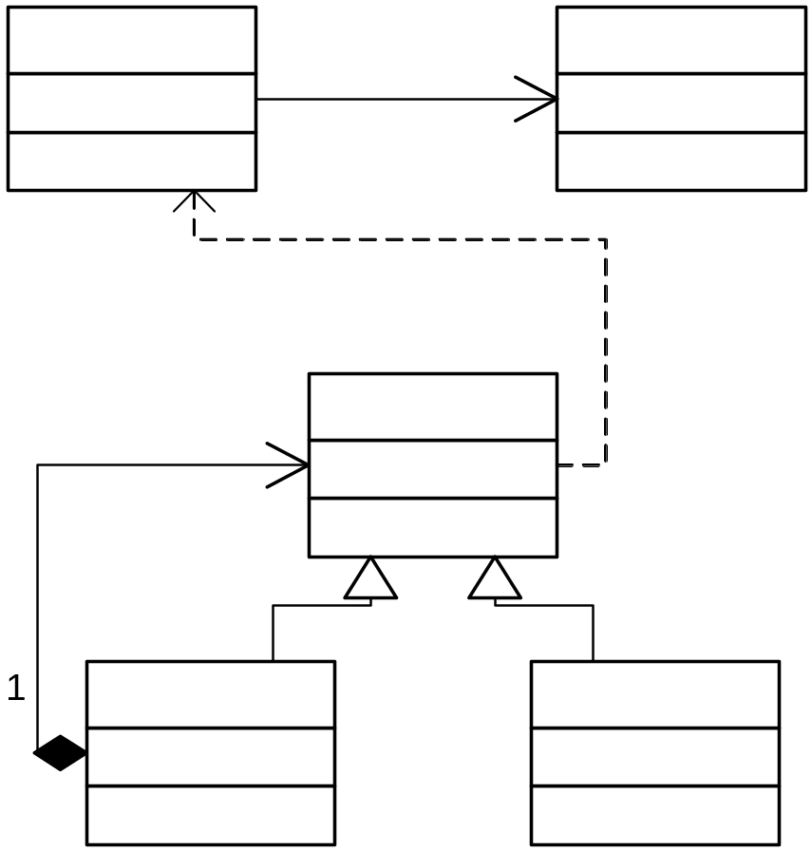
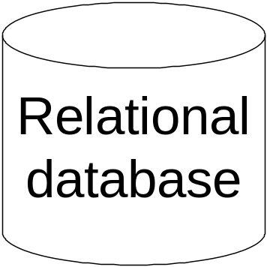
?

Slide 5
Why DDD?
Reduced
complexity
Mapping
to domain
Testability
Why DDD?
Knowledge-
rich design
Maintainability
Etc, etc...

Slide 6
Problem Description
A complex, large scale and long lived order application will be built
Some very simple examples of requirements:
  Order has a customer, customer has orders
  Order has one or more lines
  Order has a value
  Customer has address
  ...

Slide 7
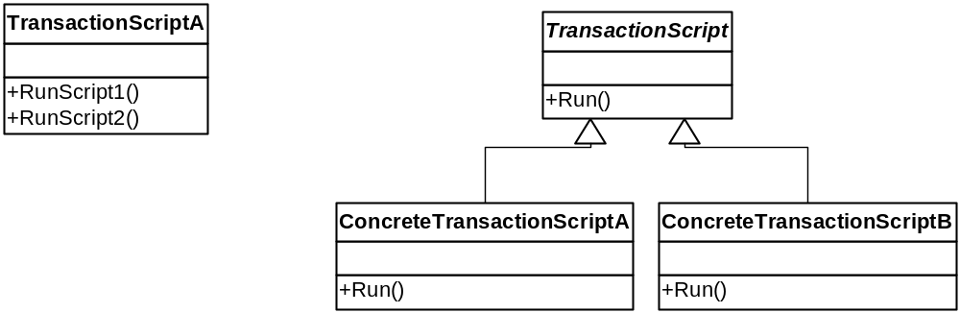
Transaction Script [PoEAA]
Notes:
Ganska likt Command
Ofta ganska ”nära” databasen
Ofta nära mappning mellan script och databastransaktioner
Enkelt för enkla uppgifter
Problem med komplexitet => duplikat kod

Slide 8
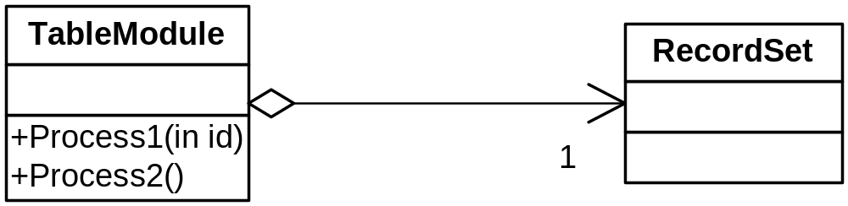
Table Module [PoEAA]
Notes:
Varför inte ”öppna” datasets?
Logik kanske är helt kontextbaserad, men DataSet är generella
Vi förlorar beteende vid omgenerering. (I och för sig fixar Generation Gap pattern.)
Känns ”konstigt” på sina ställen
Table Module ser ut som ett vanligt objekt, men det vet inte något om objekt-identitit för objekten det arbetar med
När något skall göras på ett visst objekt behöver identitet skickas till metod
Relationsmodellen snarare än OO
T ex är det svårt att nyttja polymorfism
Används oftast ihop med Record Set pattern. (DataSet i .NET, eller egentligen snarare DataTable.)

Slide 9
Domain Model [PoEAA]
Notes:
Naturligt, mappning till ”verklighet”
GoF överallt om man så önskar ☺
Man kan relativt naturligt dölja databas helt och därmed kan databas och Domain Model utvecklas i olika takt över tiden
Kräver oftast Data Mapper mot databasen, vilket är ett av huvudproblemen
Se upp med komplexitet!!!
”Svag” support för detta i .NET-världen just nu
DEMO: Data Containers
DEMO: Instansiering

Slide 10
Because of the problem description, we choose Domain Model
Now we need a Domain Model style...

Slide 11
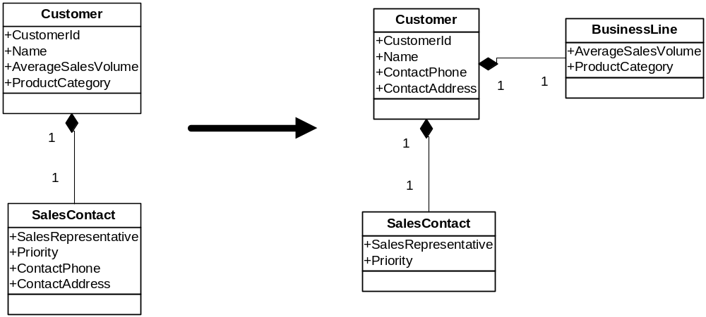
Entities [DDD]
Notes:
Klasserna i domain model är olika till sin natur
En typ av klasser är inte huvudsakligen definierade av sina attribut
Det är snarare identiteten som är den viktiga
Bara attribut som är nära förknippade med identiteten skall ligga i entiteten
Livscykeln är mycket viktig för entities
Identiteten är vad som skall användas för jämförelse
Fokus på immutable identity

Slide 12
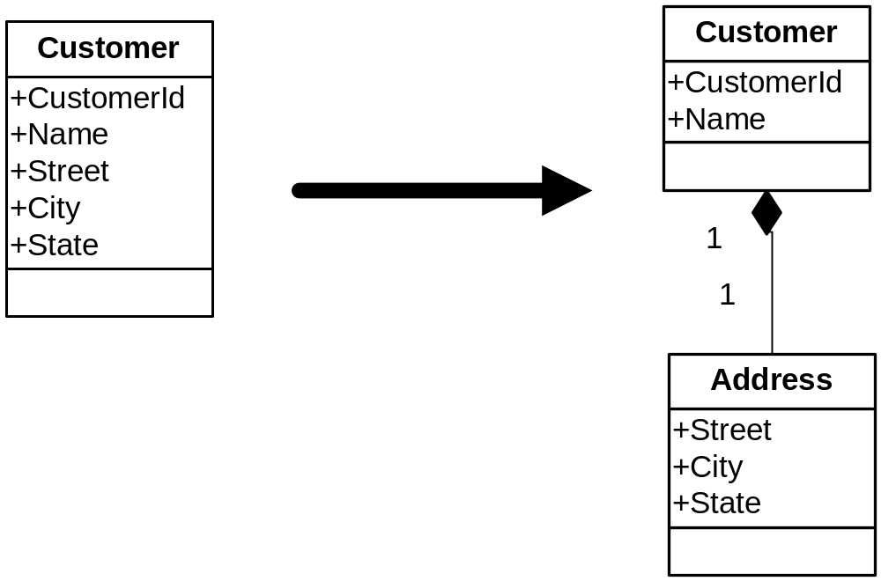
Value Objects [DDD]
Notes:
Klasser där identititet inte är viktiga, vad är de?
Skall vi ha identitet på varje ”Q” eller 4 som vi använder?
Vi bryr oss inte om vilken instans vi har av ett value object
Låt (oftast) vara immutable
Skippa identity
Möjlighet till optimering (t ex sharing)
Förenklar helt enkelt

Slide 13
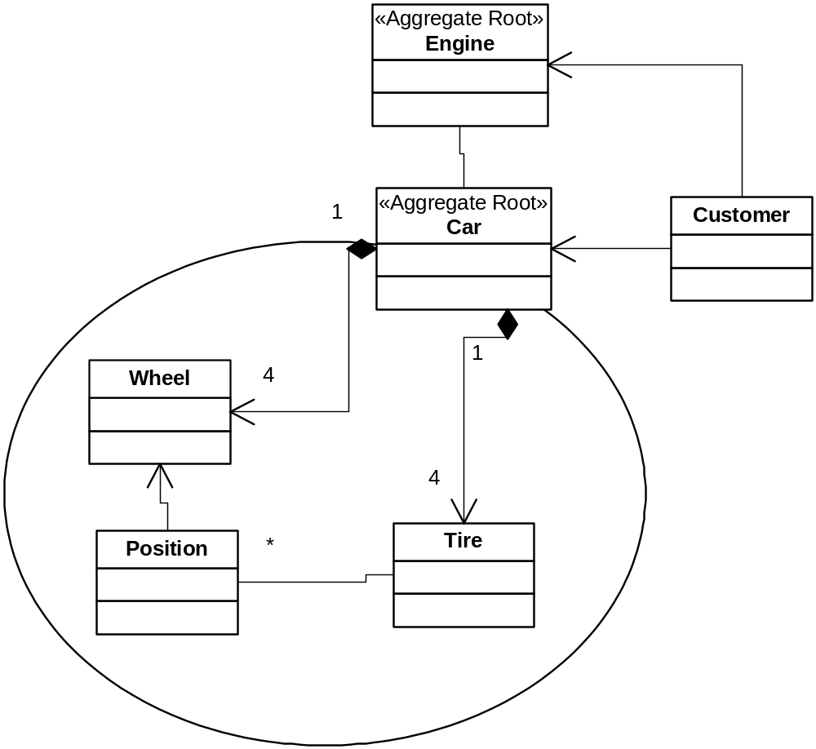
Aggregates [DDD]
Notes:
Vi arbetar ofta med objekt i cluster snarare än styckvis
Lösning: Vi kan skippa att tänka så mycket på detta. Låt det bli vad det blir från fall till fall.
Hake: Vi behöver en större enhet än styckvis. Någon form av ordnad enhet för samtidighetshantering t ex.
Dessutom är vissa objekt mer eller mindre ointressanta utan sitt cluster
Man kan bara få aggregate roots som svar på fråga
Andra objekt kan bara ha referens till aggregate root, inte de inre objekten
Regler inom ett aggregate skall alltid vara uppfyllda vid transaktionsslut
Root tar hand om livscykel för sina objekt

Slide 14
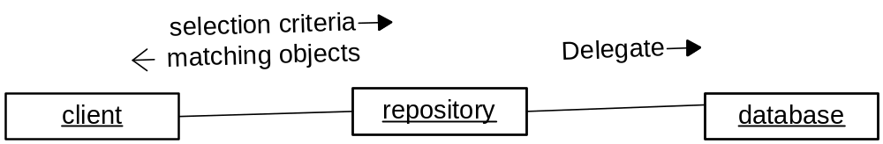
Repositories [DDD]
Notes:
Emulerar sets av objekt
Handhar mitten (och slutet) av objektens liv
Förenklar radikalt för klient
Frånkopplar domain model från persistens
Ytterligare lösningsförslag är Query Objects från PoEAA. (Inte lika mycket modellfokuserad.)
Se också Identity Map i PoEAA

Slide 15
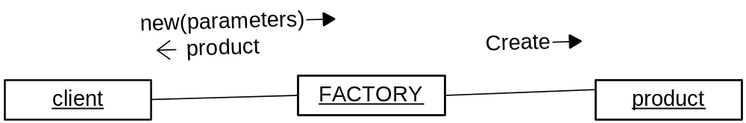
Factories [DDD]
Notes:
Skapande-koden kan ofta bli ganska komplex
Lösning: Tja, vi har ju konstruktorer
Hake: Kan bryta kraftigt mot SRP...
Och det kan vara svårt/ohållbart att tillgodose alla klienternas olika krav
Klient berättar vad den vill ha
Factory skapar instans enligt klientens önskemål och interna regler
Det är enda uppgiften för en factory, att skapa instanser
Inte minst viktigt så tar factory hand om aggregate-saker
Konsolidering av skapande-kod och konfigurering
Frånkopplar klient från skapande-logiken
Tydligare vilka instanser man kan få jämfört med konstruktorsfallet
Undviker begränsningar med konstruktorer såsom att ha två olika, med samma datatyper i parameter-listan
Gör det lättare att hitta oanvänd skapande-kod
Hjälper till med programmering mot I
Ibland är konstruktorer precis vad vi vill ha
Ingen intressant hierarki t ex
Klienten vill explicit välja implementation
Enkel konstruktion
Alla attribut är tillgängliga för klient

Slide 16
What problems remain?
Infrastructure...
Assumption 1: Relational database
How?
Assumption 2: O/R Mapping
Which?
Assumption 3: For eg NHibernate

Slide 17
NHibernate
Domain Model style: POCO / Persistent Ignorant (PI)
Mapper style: Framework
Start with: Domain Model, Tables, Metadata
API-Focus: Domain Model
Query language: String-based, Query Object-based
Open source, production version
Many databases are supported
Port of Hibernate 2.0.3
Focus: ”Only” O/R Mapping

Slide 18
Data Mapper [PoEAA]
For example Customer.hbm.xml
<class name="Customer" table="Customers">
<id name="Id" access="field">
<unsaved-value=
"00000000-0000-0000-000000000000”>
<generator class="guid.comb" />
</id>
<property name="Name"
access="field.camelcase-underscore" />

Slide 19
CRUD – C
_session.Reconnect();
try
{
_session.SaveOrUpdate(customer);
_session.Flush();
}
finally
{
_session.Disconnect();
}

Slide 20
CRUD – R
(Customer)_session
.Load(typeof(Customer), id);

Slide 21
Summary...
?

Slide 22
Any Questions?
?
Thanks for listening!
www.jnsk.se/weblog/

Slide 23
References
[DDD] Eric Evans; Domain-Driven Design
[PoEAA] Martin Fowler; Patterns of Enterprise Application Architecture
[NHibernate] nhibernate.sourceforge.net
[ADDDP] Jimmy Nilsson; Applying Domain-Driven Design and Patterns

